Slide 1

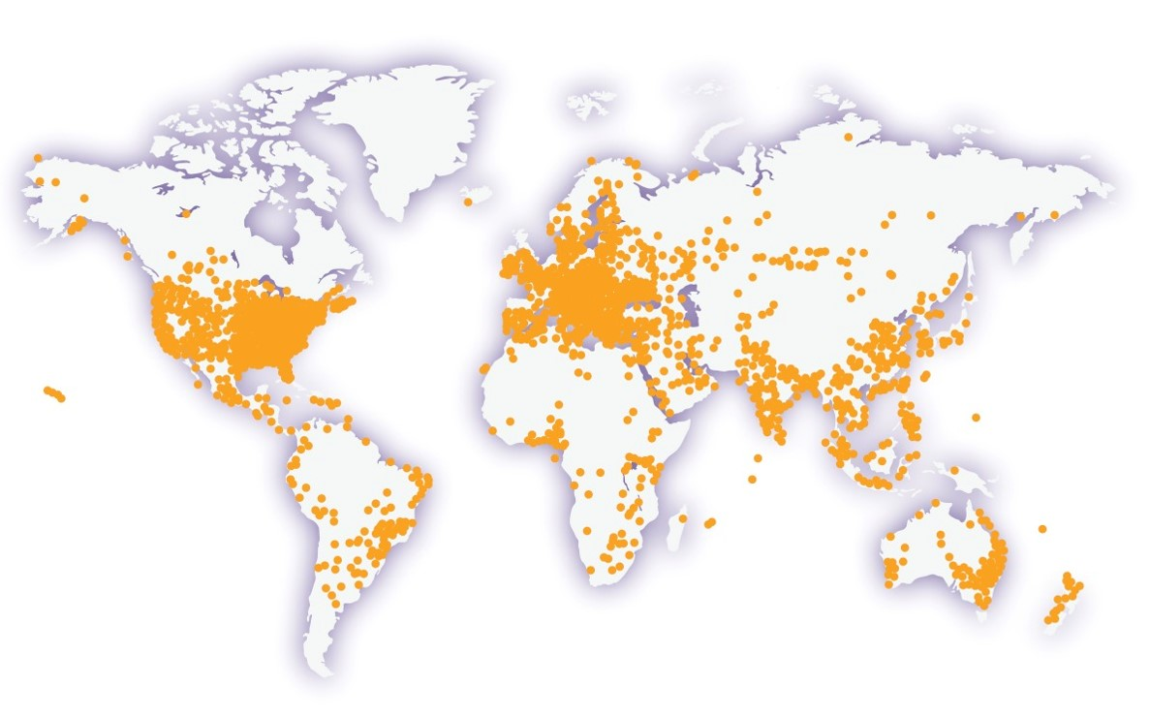

Willkommen zu "Hour of Code™"
Herzlich willkommen zur
Minecraft Hour of CodeTM
Notes:
Diese Präsentation richtet sich an Jugendliche ab 11 Jahren. Wir empfehlen 90 Minuten für Präsentation, Gruppendiskussion, Videos und Programmieraktivitäten der Teilnehmer.
BEISPIELSCRIPT:
"Hallo! Ich bin <Name>, von <Organisation>. Herzlich willkommen zur diesjährigen "Hour of CodeTM“. „Hour of CodeTM“ ist eine weltweite Kampagne von Code.org mit dem Ziel, die Geheimnisse ums Programmieren lüften und aufzuzeigen, dass jeder die Grundlagen erlernen kann. Heute seid ihr ein Teil davon und macht das neue Minecraft "Hour of CodeTM"-Tutorial von Microsoft. Aber vorher reden wir ein bisschen darüber, was Programmieren eigentlich ist, warum es wichtig ist und welchen positiven Einfluss es auf euer Leben haben kann!"
ZIEL DER FOLIE:
Teilnehmer für "Hour of CodeTM" begeistern!
ANMERKUNG FÜR SCHULUNGSLEITER:
Die meisten Folien in der Event-Präsentation werden nur kurz gezeigt, in den meisten Fällen nur für einige Sekunden, um Ihre zügige und dialogorientierte Präsentation für das Publikum visuell zu unterstützen.
BILDANMERKUNGEN FÜR DIESE FOLIE:
Dieses Bild zeigt die weltweite Teilnahme an Hour of CodeTM-Events.

Slide 2

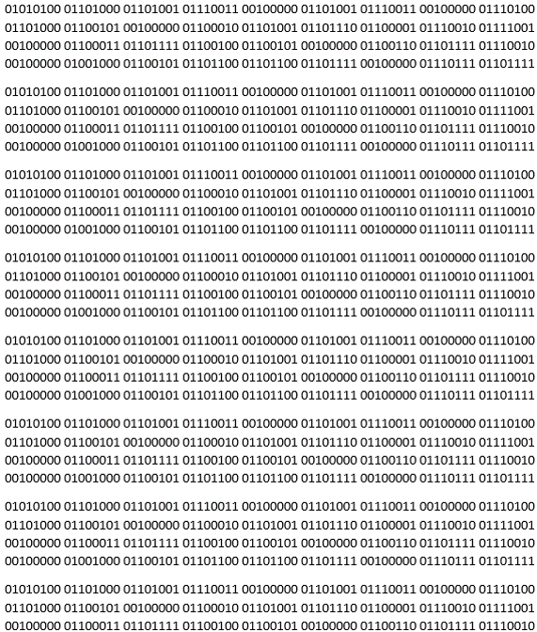
Reden wir übers Programmieren!
Lasst uns übers Programmieren reden, bevor wir anfangen!
Notes:
BEISPIELSCRIPT:
"Ihr wisst vielleicht schon, dass beim Programmieren Menschen Anweisungen an Technologie geben. Computer verstehen kein Deutsch, deshalb müssen wir Ihnen Aufträge in einer Sprache geben, die sie verstehen. Diese Sprache ist Programmiersprache! Was ihr vielleicht noch nicht wisst: Programmieren ist nicht nur für Software-Entwickler und Leute aus der Technik-Welt. Programmieren ist eine tolle Fähigkeit, die jeder lernen kann!"
Anmerkung für Schulungsleiter:
Das Video startet automatisch, wenn Sie zur nächsten Folie wechseln.
ZIEL DER FOLIE:
Der folgende Abschnitt hat das Ziel, häufige Missverständnisse zum Thema Programmierung unter Jugendlichen aufzuklären.
BILDANMERKUNGEN FÜR DIESE FOLIE:
Ein Bild von „Der Binärcode für Hello world“, 8 mal wiederholt.

Slide 3


Was wisst ihr übers "Programmieren"?
Wenn ihr
das Wort „Programmieren“
hört, woran denkt ihr dann?
Sprecht zwei Minuten darüber mit euren Freunden, dann erzählt es der Gruppe!
Frage
Notes:
BEISPIELSCRIPT:
„Wenn ihr das Wort ‚Programmieren‘ hört, woran denkt ihr? Denkt einige Minuten darüber nach, was das Thema ‚Programmieren‘ für euch bedeutet.“
[Aufforderung zur Diskussion]
„Im folgenden kurzen Video werdet ihr sehen, wie beliebt die Programmierung geworden ist, und wie viele Jugendliche wie ihr selbst es ebenfalls ausprobiert haben!“
ZIEL DER FOLIE:
Ziel: Eine Diskussion anregen und herausfinden, welche Vorurteile die Jugendlichen zum Thema Programmierung haben. Wir kennen bereits einige allgemeine Vorurteile zum Thema Programmierung und Informatik: Man muss gut in Mathe sein, ein Geek oder Nerd, oder es ist nur für Jungen. In den nächsten Folien beschäftigen wir uns mit Vorurteilen zum Thema Programmierung, um die Ansichten der Teilnehmer zu ändern, bevor wir das Tutorial beginnen.
Anmerkung für Schulungsleiter:
Achten Sie darauf, keine Vorurteile zu verstärken, indem Sie diese selbst nennen. Fragen Sie die Gruppe nach ihren Gedanken! Lassen Sie sich überraschen!
„Im folgenden kurzen Video werdet ihr sehen, wie beliebt die Programmierung in den letzten Jahren geworden ist, und wie viele Jugendliche wie ihr selbst es ebenfalls ausprobiert haben!“

Slide 4
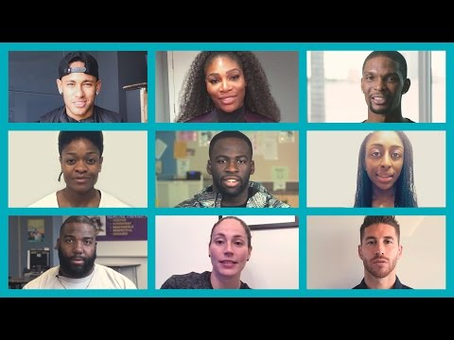
Hour of Code™ video by Code.org
Notes:
ZIEL DER FOLIE:
Jugendliche für das Hour of CodeTM-Tutorial begeistern.
BILDANMERKUNGEN FÜR DIESE FOLIE:
Das Video sollte automatisch starten.
Klicken Sie unter dem folgenden Link auf das „Einstellungen“-Zahnrad in der unteren rechten Ecke des Videos, um die Sprache oder die Untertitel zu ändern. In diesem Fall müssen Sie den Link evtl. neu einbetten: https://www.youtube.com/watch?t=1&v=2DxWIxec6yo
Sie finden zusätzliche Videos unter code.org und können diese austauschen, falls Sie Ihrem Publikum eine andere Botschaft vermitteln möchten.

Slide 5

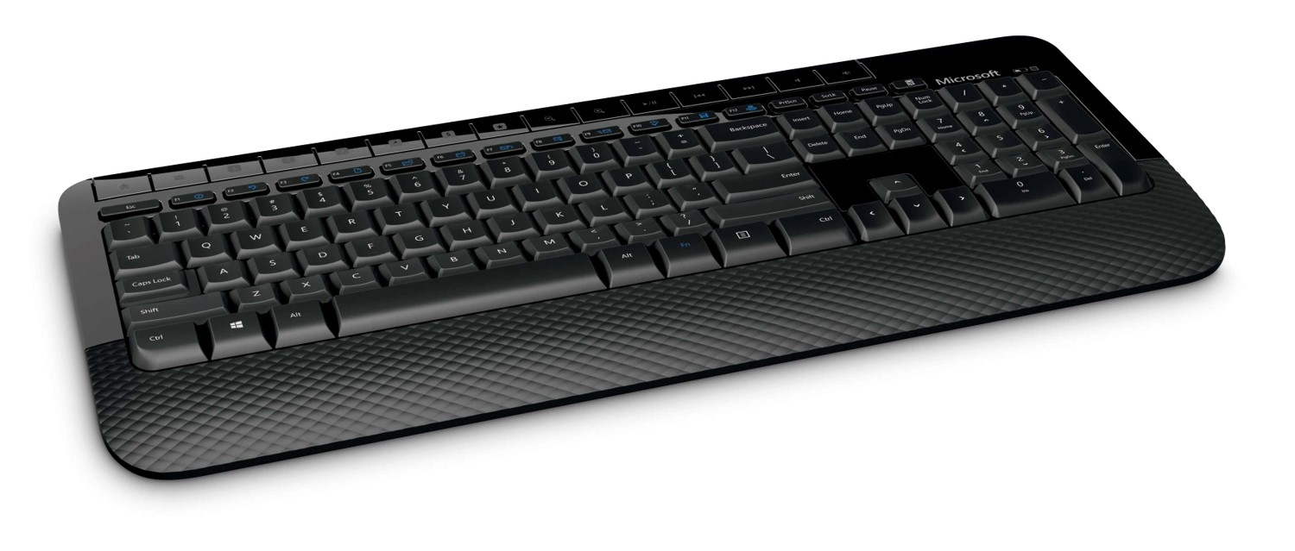

Das ist es nicht.
Das ist es nicht.
Notes:
BEISPIELSCRIPT:
“Lasst uns darüber reden, was Programmieren nicht ist. Programmieren ist nichts, was ihr alleine machen müsst, und es ist nicht so schwierig, wie ihr meint!"
ZIEL DER FOLIE:
Die Folien 5 bis 8 sollen die vorgefassten Meinungen von 11- bis 14-jährigen herunterbrechen, wie programmierende Menschen aussehen, und was Programmieren eigentlich ist. Wir wollen diesen jungen Menschen helfen, die Klischees zu überwinden, indem wir ihnen erklären, was Programmieren NICHT ist:
Eine einsame Tätigkeit
Eine männliche Tätigkeit
Nur für Nerds
Nur für Leute die gut in Mathe sind
Nur für Leute, die Computerprogramme entwickeln wollen.

Slide 6

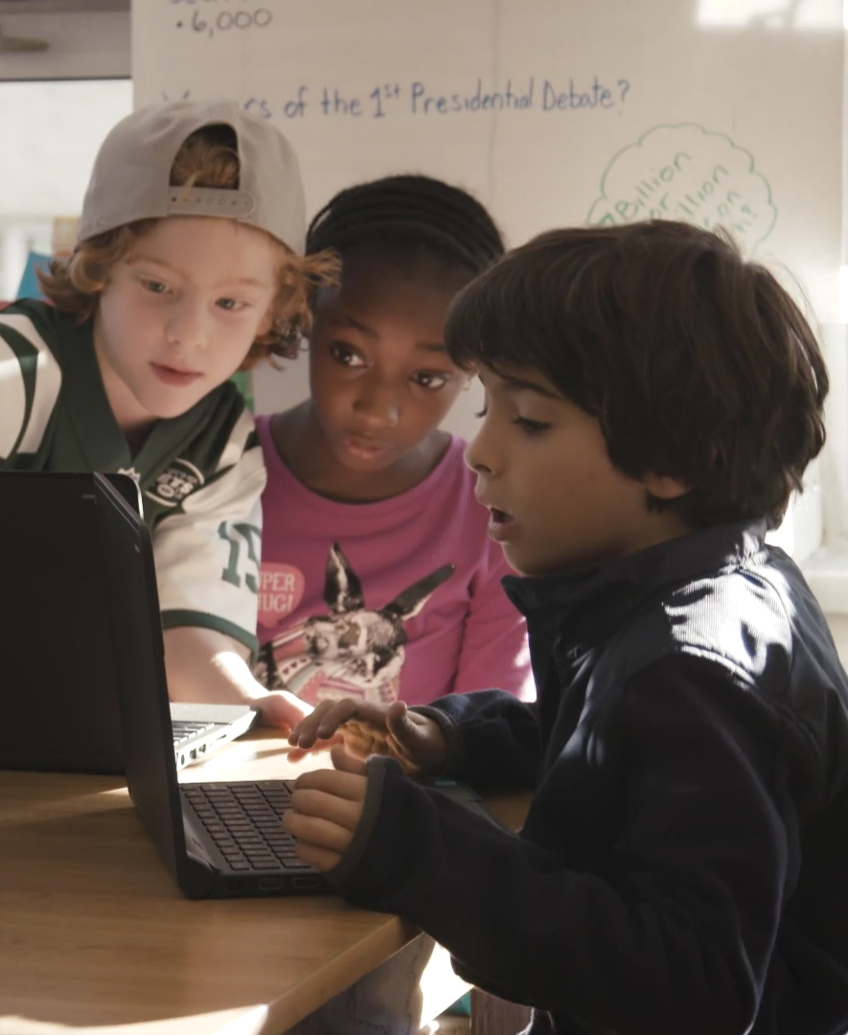

It’s not this, either
Es kann dies sein.
Notes:
BEISPIELSCRIPT:
„Programmieren bedeutet nicht, dass man stundenlang nur an einem Schreibtisch sitzt! Vielseitige Programmiererteams entwickeln bessere Lösungen und bessere Softwareprodukte.“
ZIEL DER FOLIE:
Jeder kann programmieren. Vielseitige Programmiererteams entwickeln bessere Softwareprodukte.

Slide 7

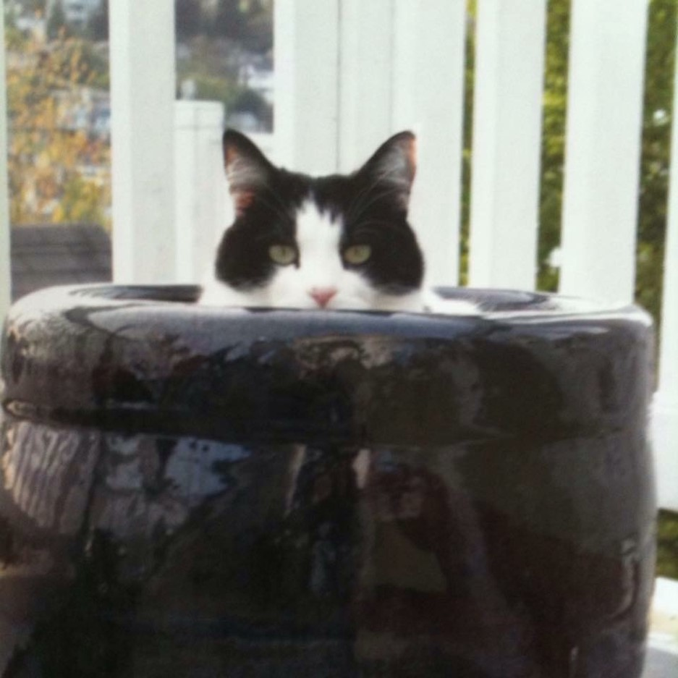
Das ist es!
Das ist es.
Notes:
BEISPIELSCRIPT:
"Was ihr vielleicht noch nicht wisst: Programmieren hilft tatsächlich bei Katzen am Arbeitsplatz …”
ZIEL DER FOLIE:
Leute zum Lachen bringen - diese Folie ist ein Witz und nur zum Spaß da!
BILDANMERKUNGEN FÜR DIESE FOLIE:
Das Bild für diese Folie sollte ein lustiges Bild oder GIF sein, um das Publikum zu fesseln.

Slide 8

Nicht ernsthaft
Nicht ernsthaft …
Notes:
BEISPIELSCRIPT:
"Nicht ernsthaft ...!"
ZIEL DER FOLIE:
Zeigen, dass die letzte Folie ein Witz war.

Slide 9

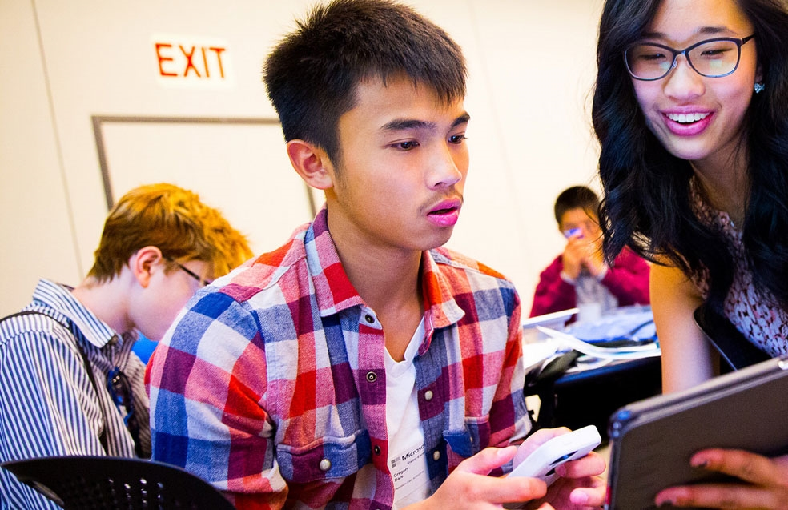
Das ist es eigentlich
Das ist es.
Notes:
BEISPIELSCRIPT:
"Jetzt lasst uns darüber reden, was Programmieren wirklich ist. Ihr wisst es vielleicht nicht, aber es ist eine Teamarbeit, und zwar für Jungen und Mädchen!”
ZIEL DER FOLIE:
In Folien 9 bis 12 zeigen wir den jungen Menschen, wie viel Spaß man beim Programmieren haben kann. Wir wollen besonders hervorheben, was Programmieren ist:
Zusammen arbeiten
Geschlechtsunabhängig
Für Introvertierte und Extrovertierte
Probleme lösen. Zum Programmieren braucht man nur sehr wenig Mathematik.
Für Menschen, die mit dem Computer ihre Leidenschaften verstärken wollen
BILDANMERKUNGEN FÜR DIESE FOLIE:
Wenn dieses Bild ausgetauscht wird, achten Sie darauf, dass das neue folgenden Kriterien entspricht:
Zeigt junge Teenagern und Schüler im Mittelschulalter
Zeigt, wie die Teilnehmer Spaß mit Technologie haben
Zeigt eine Gruppe von Menschen, nicht nur Individuen
Enthält Mädchen

Slide 10

Und das
Das ist es.
Notes:
BEISPIELSCRIPT:
"Außerdem ist es etwas, mit dem ihr viele Ziele erreichen könnt - ihr könnt mit euren Freunden einen Blog, eine Website oder eine App entwickeln..”
ZIEL DER FOLIE:
In Folien 9 bis 12 zeigen wir den jungen Menschen, wie viel Spaß man beim Programmieren haben kann. Wir wollen besonders hervorheben, was Programmieren ist:
Zusammen arbeiten
Für Jungen und Mädchen
Für Introvertierte und Extrovertierte
Probleme lösen. Zum Programmieren braucht man nur sehr wenig Mathematik.
Für Menschen, die mit dem Computer ihre Leidenschaften verstärken wollen
BILDANMERKUNGEN FÜR DIESE FOLIE:
Wenn dieses Bild ausgetauscht wird, achten Sie darauf, dass das neue folgenden Kriterien entspricht:
Zeigt Mädchen und Jungen im Grundschulalter
Zeigt, wie die Teilnehmer Spaß mit Technologie haben
Zeigt eine Gruppe von Menschen, nicht nur Individuen

Slide 11
Beim Programmieren geht es um …
Beim Programmieren geht es um …
Notes:
BEISPIELSCRIPT:
"Dann schauen wir uns jetzt mal an, worauf es beim Programmieren eigentlich ankommt."
ZIEL DER FOLIE:
Das nächste Kapitel einleiten und die jungen Menschen dafür begeistern, worum es beim Programmieren geht.
BILDANMERKUNGEN FÜR DIESE FOLIE:
KEINE

Slide 12


Lösung von Problemen
Lösung von Problemen
Notes:
BEISPIELSCRIPT:
"Beim Programmieren geht es nicht nur darum, ein Programm zu schreiben, oder einem Computer Anweisungen zu geben. Es geht darum, mit Freunden ein Problem auf neue Art zu lösen."
ZIEL DER FOLIE:
Jungen Menschen zeigen, dass man fürs Programmieren einen wachen Kopf braucht, der Rätsel mag, Sachen aufklären und Lösungen finden will.
BILDANMERKUNGEN FÜR DIESE FOLIE:
Wenn dieses Bild ausgetauscht wird, achten Sie darauf, dass das neue folgenden Kriterien entspricht:
Eine Gruppe von jungen Menschen, die gemeinsam an einem Computer oder Tablet arbeiten.

Slide 13


Kreativität
Kreativität
Notes:
BEISPIELSCRIPT:
"Es geht darum, eure Kreativität mit den Fähigkeiten von Computern zu verbinden und so etwas zu erschaffen, was euch begeistert."
ZIEL DER FOLIE:
Die Vorstellungen von jungen Menschen zu erweitern, womit Programmieren verknüpft werden kann.
BILDANMERKUNGEN FÜR DIESE FOLIE:
Wenn dieses Bild ausgetauscht wird, achten Sie darauf, dass das neue folgenden Kriterien entspricht:
Eine Kunstform, die sonst nicht mit Programmieren verknüpft wird, wie Musik oder bildende Kunst.

Slide 14
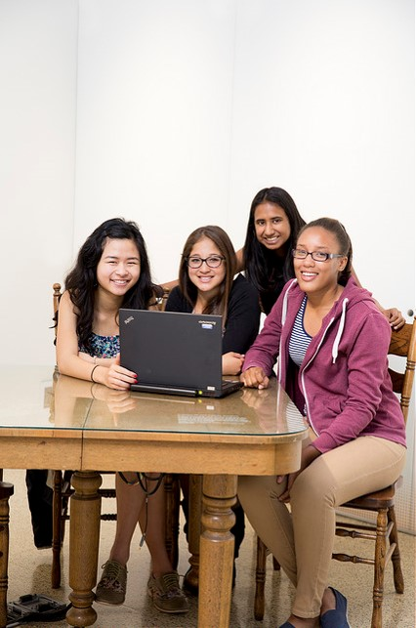

Zusammenarbeit
Zusammenarbeit
Notes:
BEISPIELSCRIPT:
"Es geht auch darum, zusammen etwas Neues zu entwickeln!"
ZIEL DER FOLIE:
Aufklärung des Missverständnisses, dass man normalerweise immer alleine programmiert. Programmierung ist leicht zu lernen, macht Spaß, und jeder kann es lernen.
BILDANMERKUNGEN FÜR DIESE FOLIE:
Wenn dieses Bild ausgetauscht wird, achten Sie darauf, dass das neue folgenden Kriterien entspricht:
Eine Gruppe von jungen Menschen, die Spaß haben.

Slide 15
Was macht ihr am liebsten?
Was machen du und deine Freunde am liebsten?
Frage
Notes:
BEISPIELSCRIPT:
"Was macht ihr am liebsten mit euren Freunden? Egal was – ehrenamtliche Arbeit, Sport treiben, Mode, Computerspiele spielen."
ZIEL DER FOLIE:
Programmieren als soziale Tätigkeit etablieren - so werden junge Menschen einfacher dafür begeistert.

Slide 16


Setzt eure Interessen um
Was auch immer euch interessiert - Programmieren gibt allem neues Leben.
Notes:
BEISPIELSCRIPT:
"Programmieren kann tatsächlich auf alles bezogen werden, was ihr gerne macht!"
*BEISPIELE
Wenn jemand gerne Videospiele mag, kann er sein eigenes entwickeln
Menschen, die Mode mögen, können ihren eigenen Blog aufbauen, der ihre eigenen Modetipps weitergibt
Teilnehmer, die Literatur mögen, können eine Website aufbauen, die ihre eigenen Rezensionen und monatliche Lesetipps zeigt.
ZIEL DER FOLIE:
Der soziale Druck in diesem Alter ist groß, deshalb müssen Sie zeigen, dass Programmieren auf jeden Teil des Alltags angewandt werden kann, und es keine Abweichung von der Norm ist.
BILDANMERKUNGEN FÜR DIESE FOLIE:
Dieses zeigt einen Funken, als Zündfunken eines neuen Verständnisses des Programmierens.
Wenn dieses Bild ausgetauscht wird, achten Sie darauf, dass das neue folgenden Kriterien entspricht:
Ein Bild oder GIF, das einen neuen Anfang oder einen erweiterten Horizont repräsentiert.

Slide 17

Wendet das Gelernte an
Während eures "Hour of CodeTM"-Tutorials
solltet ihr daran denken, wie ihr das, was ihr hier lernt, auf die Sachen anwenden könnt, die ihr gerne macht.
Notes:
BEISPIELSCRIPT:
"Wir fangen bald an, und ich möchte, dass ihr beim Spielen über alles nachdenkt, worüber wir gerade gesprochen haben. Und dass ihr darüber nachdenkt, wie ihr Programmieren in euren Alltag einbinden könnt."
ZIEL DER FOLIE:
Gewährleisten, dass die Schüler über die Inhalte der Präsentation nachdenken, während sie an "Hour of CodeTM" teilnehmen.
BILDANMERKUNGEN FÜR DIESE FOLIE:
Als Bild haben wir hier das Foto einer Fotografin eingesetzt, um hervorzuheben dass Programmieren in verschiedenen Bereichen nützlich ist.
Wenn dieses Bild ausgetauscht wird, achten Sie darauf, dass das neue folgenden Kriterien entspricht:
Ein Bild oder GIF von etwas, das sonst nicht mit Programmieren verknüpft ist.

Slide 18
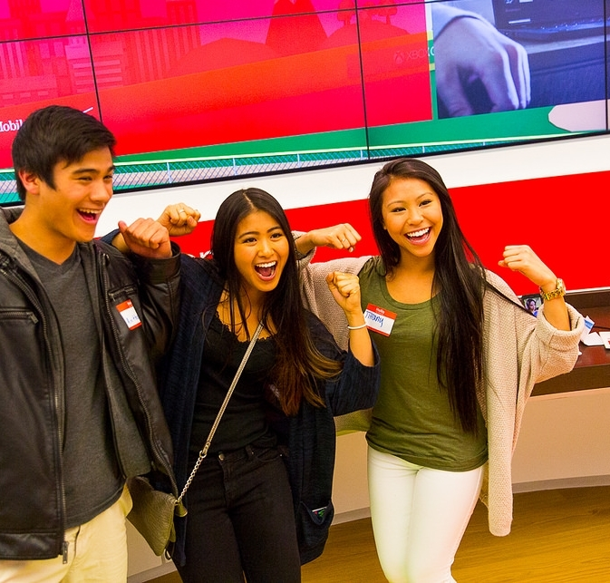
Wie es abläuft
Minecraft
Hour of CodeTM,
wie es abläuft!
Notes:
BEISPIELSCRIPT:
"Also dann, los geht's!"
ZIEL DER FOLIE:
"Hour of CodeTM" vorzustellen.
BILDANMERKUNGEN FÜR DIESE FOLIE:
Wenn dieses Bild ausgetauscht wird, achten Sie darauf, dass das neue folgenden Kriterien entspricht:
Ein Bild oder GIF von jungen Menschen, die sichtbar begeistert sind.

Slide 19

How it goes down
Minecraft Hour of CodeTM:
Hero’s Journey
Notes:
ZIEL DER FOLIE:
„Sollen wir mit der Programmierung beginnen? Los geht's! „In der heutigen Hour of CodeTM werden wir ein von Minecraft inspiriertes Tutorial bearbeiten! Das Tutorial verwendet Charaktere und Konzepte aus dem Videospiel „Minecraft“, ist jedoch nicht das eigentliche Spiel. Im Minecraft Hour of CodeTM-Tutorial werdet Ihr den Agenten kennenlernen und Programmiertechniken wie Schleifen, Debuggen und Funktionen verwenden, um Puzzles zu lösen und zuzusehen, wie der Agent eure Befehle ausführt.“
ZIEL DER FOLIE:
Vorstellung der Hour of CodeTM
ANMERKUNG FÜR SCHULUNGSLEITER:
Es gibt mehr als ein Minecraft-Tutorial. Beginnen Sie mit dem diesjährigen Tutorial und verwenden Sie die anderen Tutorials, wenn die Teilnehmer vorzeitig fertig werden. Jedes Tutorial vermittelt unterschiedliche Konzepte, daher macht es Sinn, alle Tutorials zu absolvieren!
Wenn Sie nicht genügend Geräte für alle Teilnehmer haben, bilden Sie Paare, die sich nach jedem Übungsschritt abwechseln, damit jeder Teilnehmer die Gelegenheit erhält, aktiv zu programmieren und zuzuschauen. Im Optimalfall sollten die Puzzles von Einzelpersonen bearbeitet werden.
Gratulieren Sie der Gruppe nach fünfzehn Minuten zu ihrem Fortschritt und dem Code, den sie geschrieben haben.
Teilnehmer, die das Tutorial abgeschlossen haben oder die bereits weiterführende Kenntnisse haben, können den Diamond Path des Tutorials absolvieren. Dieser Pfad enthält zusätzliche Programmieraufgaben, die abgeschlossen werden müssen, um den Diamant im jeweiligen Level einzusammeln.

Slide 20
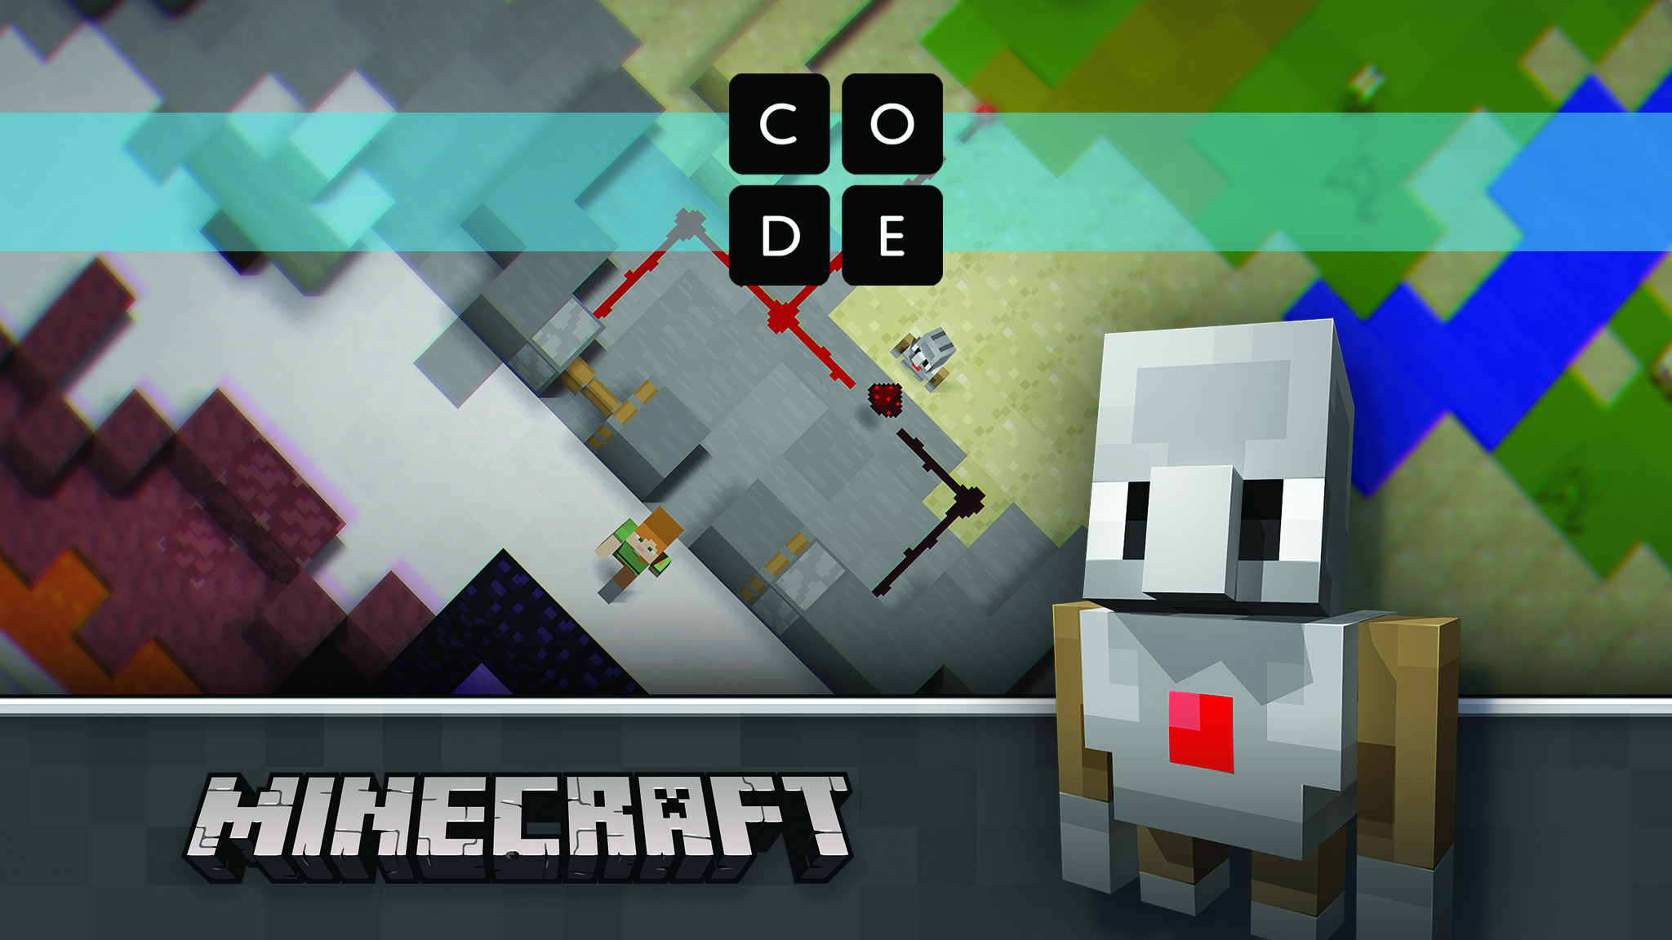
Find your tutorial
Sie finden das Lernprogramm unter code.org/minecraft
Notes:
ZIEL DER FOLIE:
„Öffnet das Tutorial Minecraft Hour of CodeTM Hero’s Journey unter code.org/Minecraft und LEGT LOS! “
ZIEL DER FOLIE:
Lassen Sie den Teilnehmern Zeit, um das Lernprogramm zu entdecken.
ANMERKUNG FÜR SCHULUNGSLEITER:
Lassen Sie diese Folie während des Tutorials geöffnet, und fahren Sie erst mit der nächsten Folie fort, wenn die Gruppe das Ende ihres Tutorials fast erreicht hat.
Wenn sich die Teilnehmer beim Lernprogramm anmelden, wird ihr Fortschritt in den Levels gespeichert, und sie können später zurückkehren und die Levels abschließen.
Achten Sie auf die von den Jugendlichen und von anderen Benutzern erstellten Inhalte, da sich die Spieler frei bewegen und beliebige Dinge bauen können.
FALLS SIE BEGRENZTE ZEIT HABEN:
Absolvieren Sie möglichst viele Puzzles. Jugendliche mit Voraberfahrung können alle Puzzles in 50-60 Minuten abschließen.
Gratulieren Sie den Teilnehmern zu ihrem Erfolg, und weisen Sie sie darauf hin, dass die Programmieraufgaben von Zuhause aus wiederholt werden können.
FALLS SIE MEHR ZEIT HABEN:
Weisen Sie die Teilnehmer an, ihre Lösung des letzten Puzzles zu erweitern, um die Zeit zu füllen.
Leiten Sie die Kursteilnehmer an, zu den einzelnen Puzzles zurückzukehren und die Puzzles auf neue und kreative Arten zu lösen. Auf diese Weise bieten Sie neue und spannende Gelegenheiten zur Übung und Vertiefung.
Weisen Sie die Teilnehmer an, die Tutorials „Minecraft Hour of CodeTM Adventure“ und/oder „Minecraft Hour of CodeTM Designer“ zu absolvieren.

Slide 21
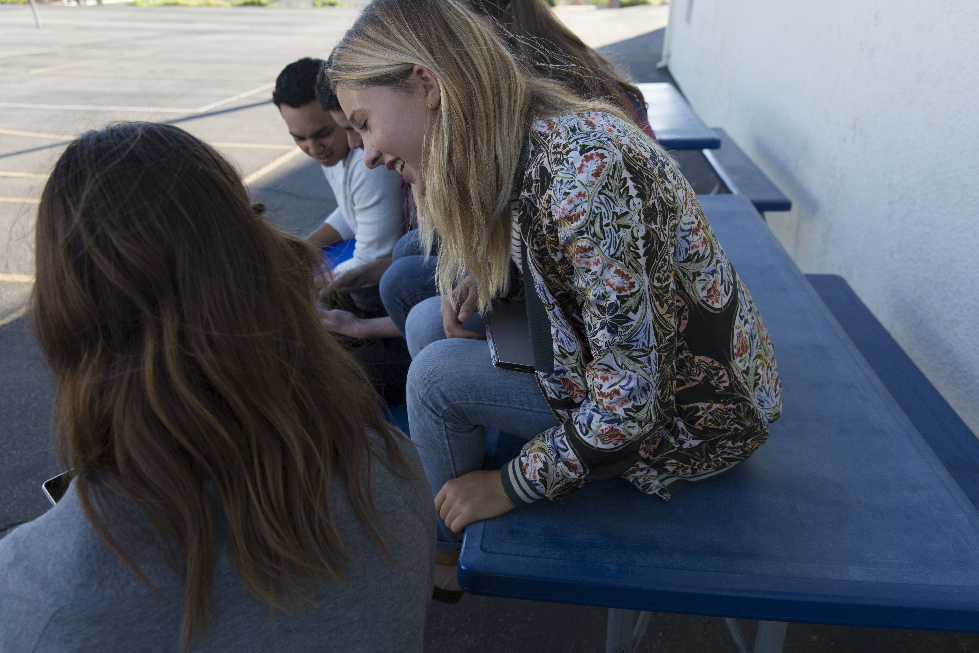
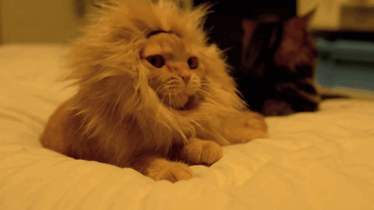
Zum Ende kommen
Zusammenfassung
Notes:
BEISPIELSCRIPT:
"Alle mal herhören! Ihr habt nur noch ein paar Minuten, um das Tutorial zu beenden!"
ZIEL DER FOLIE:
Die Teilnehmer darauf hinweisen, dass die Zeit fast abgelaufen und das Tutorial fast vorbei ist.
BILDANMERKUNGEN FÜR DIESE FOLIE:
Als Bild haben wir hier ein GIF eines Kätzchens in einem Löwenkostüm eingesetzt. Es ist wichtig, dass Sie unterhaltsame und spannende Inhalte zeigen, um ihr Publikum zu fesseln und für die Erfahrung zu begeistern.
Wenn dieses Bild ausgetauscht wird, achten Sie darauf, dass das neue folgenden Kriterien entspricht:
Ein unterhaltsames Bild oder GIF von etwas, dass das baldige Ende des Tutorials anzeigt

Slide 22
Was denkt ihr jetzt übers Programmieren?
Woran denkt ihr jetzt, wenn ihr das Wort „Programmieren“ hört?
Frage
Notes:
BEISPIELSCRIPT:
„Zurück zu unserem anfänglichen Thema. Hat sich eure Meinung zum Thema Programmierung geändert?“
Wie würdet Ihr antworten, wenn euch ein Familienmitglied oder ein Freund fragt, was Code ist?
Was habt ihr gelernt?
Was war am schwierigsten? Wie seid ihr vorgegangen, wenn ihr nicht weiter wusstet? Warum ist dieser Aspekt wichtig? [fördert Ausdauer beim Erreichen von Zielen]
Inwiefern ist Programmierung eine kreative Tätigkeit? [Vergleichen Sie Programmierung mit anderen kreativen Tätigkeiten wie Singen, Tanzen, Bauen.]
Wer kann programmieren? [Überwinden von Vorurteilen, dass nur Jungen programmieren können, dass man gut in Mathe sein muss usw.]
ZIEL DER FOLIE:
Zur ersten Frage zurückzukehren und zu sehen, wie sich ihre Meinungen über das Programmieren verändert haben.
BILDANMERKUNGEN FÜR DIESE FOLIE:
KEINE

Slide 23
Was wollt ihr entwickeln?
Was würdet ihr gerne gemeinsam mit euren Freunden entwickeln?
Das kann ein Spiel sein, eine Webseite, ein Programm, eine App - seid kreativ!
Frage
Notes:
BEISPIELSCRIPT:
„Was könnt ihr mit Programmierung erreichen? Mit Programmierung könnt ihr alles erreichen, das euch wichtig ist.“
*BEISPIELE
Wenn ihr gerne Freiwillig arbeitet, könnt ihr eine Website erstellen, um Freunde für gemeinsame freiwillige Aktivitäten zu finden.
Wenn ihr euch für Sport interessiert, könnt ihr eine App entwickeln, um die Statistiken für euer Lieblingsteam anzuzeigen.
Wenn ihr euch für Musik begeistert, könnt ihr eine Website erstellen, auf der ihr eure wöchentlichen Playlists und Musikkritiken mit euren Freunden teilt.
ZIEL DER FOLIE:
Zu unterstreichen, dass die Möglichkeiten des Programmierens unendlich sind. Das ist eine Gelegenheit, die Leidenschaften der Teilnehmer im Raum aufzugreifen und hervorzuheben, wie sie Programmieren auf ihnen wichtige Tätigkeiten anwenden können.

Slide 24

Nächste Schritte
Was könnt ihr als nächstes lernen?
Es muss noch nicht vorbei sein!
Hier sind ein paar Vorschläge zum Feiern, Weiterlernen, und Spaß haben!
1
2
3
Euer Zertifikat.
Mehr spielen.
Mehr lernen.
Herzlichen Glückwunsch! Ihr habt es geschafft! Euer Zertifikat findet ihr am Ende des Tutorials.
Ladet euren Code auf Minecraft: Education Edition hoch und seht zu, wie euer Code im echten Spiel zum Leben erwacht!
Unter Microsoft.com/ digitalskills findet ihr weitere Ressourcen.
Notes:
BEISPIELSCRIPT:
"Jetzt seid ihr schon halbe Programmierexperten. Hier sind noch ein paar kostenlose Materialien, um euer Wissen zu vertiefen! Achtet darauf, dass ihr diese Links aufschreibt, und programmiert weiter!”
ZIEL DER FOLIE:
Junge Menschen zum nächsten Schritt des Programmierens ermutigen.
ANMERKUNG FÜR SCHULUNGSLEITER:
Die Teilnehmer können ihre Hour of CodeTM-Zertifikate jederzeit unter code.org abrufen, nachdem sie ihr Hour of CodeTM-Tutorial begonnen haben, oder nach Abschluss ihres Hour of CodeTM-Events.
Passen Sie den Inhalt Ihrer zusätzlichen Ressourcenfolien an Ihr Publikum an:
Die Teilnehmer können ihren Code nach Minecraft: Education Edition und/oder Minecraft auf Windows 10 hochladen, falls verfügbar.
Die Teilnehmer können Code Studio verwenden, um ihren Code in das eigentliche Spiel zu importieren und zuzusehen, wie er zum Leben erwacht!
Minecraft: Education Edition entdecken:
Minecraft: Education Edition wurde für Schulen entwickelt und enthält Tools für die Klassenzimmerverwaltung, Unterrichtspläne und mehr. Weitere Informationen finden Sie unter https://education.minecraft.net.
Finden Sie heraus, wie Sie digitale Fähigkeiten in Ihrer Gemeinschaft vermitteln können, von digitalen Grundkenntnissen bis hin zu Informatikkursen https://Microsoft.com/digitalskills
Code.org (https://code.org/educate) Bieten Sie mehr als eine Hour of CodeTM mit den Code.org-Tools für Lehrkräfte. Sie brauchen keinerlei Erfahrung, um in Ihrem Klassenzimmer Informatik zu unterrichten. Auf Code.org finden Sie Lehr- und Unterrichtspläne, hochwertige professionelle Lernprogramme und hervorragende Tools für alle Bildungsstufen, allesamt kostenlos. Besuchen Sie code.org/educate und wählen Sie Ihre Bildungsstufe aus, um loszulegen!
Code Studio (https://studio.code.org) Hatten Sie Spaß bei Ihrer Hour of CodeTM? In der Welt der Informatik gibt es noch viel mehr zu entdecken! Auf Code Studio finden Sie Puzzles, Spiele und Kurse für alle Altersstufen. Lernen Sie, Ihre eigenen Spiele und Apps zu erstellen und mit Ihren Freunden zu teilen. Besuchen Sie studio.code.org und beginnen Sie noch heute!

Slide 25


Thanks for joining!
Vielen Dank, dass ihr mitgemacht habt bei der
Minecraft Hour of CodeTM
Notes:
BEISPIELSCRIPT:
ZIEL DER FOLIE:
Abschluss des Events
BILDANMERKUNGEN FÜR DIESE FOLIE:
Wenn dieses Bild ausgetauscht wird, achten Sie darauf, dass das neue folgenden Kriterien entspricht:
Zeigt Jungen und Mädchen
Zeigt, wie die Teilnehmer Spaß haben
Zeigt eine Gruppe von Menschen, nicht nur Individuen

Slide 26

Welcome to Hour of Code™
Copyright.
© Code.org, 2017. Code.org®, das CODE-Logo und Hour of Code® sind Markenzeichen von Code.org
Mojang © 2017. „Minecraft“ ist ein Markenzeichen von Mojang AB
© 2017 Microsoft Corporation. Alle Rechte vorbehalten.
Notes:
Copyright 2017:
Diese Präsentation wird lizenziert und nicht verkauft. Diese Inhalte dürfen ohne vorherige schriftliche Genehmigung von Microsoft Corporation nicht für kommerzielle Zwecke kopiert, angepasst, bearbeitet, abgeleitet, verteilt, öffentlich präsentiert, verkauft oder eingesetzt werden.
Diese Präsentation wird in der vorliegenden Form bereitgestellt. Microsoft übernimmt keine ausdrückliche oder implizite Gewährleistung. Die Informationen und Ansichten in dieser Präsentation können ohne vorherige Ankündigung geändert werden. Das gilt auch für URLs und andere Websiteverweise.
Ein Teil der hier gezeigten Beispiele dient lediglich zu Illustrationszwecken und ist fiktiv. Eventuelle Zusammenhänge oder Ähnlichkeiten sind rein zufällig und nicht beabsichtigt.
Sie dürfen diese Präsentation für persönliche Zwecke sowie im Klassenzimmer und mit Schülern im Rahmen von code.org und anderen Programmierevents einsetzen. Diese Präsentation verleiht Ihnen keinerlei Anrecht auf geistiges Eigentum an irgendwelchen Microsoft-Produkten.
Microsoft und die unter http://www.microsoft.com/en-us/legal/intellectualproperty/trademarks/en-us.aspx aufgeführten Marken sind Marken der Microsoft-Unternehmensgruppe. Alle anderen Marken sind Eigentum der jeweiligen Besitzer.
© Code.org, 2017. Code.org®, das CODE-Logo und Hour of Code® sind Markenzeichen von Code.org
Mojang © 2017. „Minecraft“ ist ein Markenzeichen von Mojang AB
© 2017 Microsoft Corporation. Alle Rechte vorbehalten.

